Slide 1
2.学会宽容
人教版小学道德与法治
六年级下册第一单元第2课第一课时
等待上课…
请提前打开“后台.exe”来启用随机点名等功能

Slide 2
2.学会宽容
人教版小学道德与法治
六年级下册第一单元第2课第一课时
上课!
PPT:邓皓然
团队成员:4、7-12

Slide 3
学习目标
1
体会宽容对美好、和谐生活的重要意义。
2
学会宽待、原谅他人。
3

Slide 4
如果你遇到了以下的情况 请问你会怎么做
1.你在广场上玩耍，不小心撞到了一位叔叔。
2.你走路走得太快，踩到了你前面那一个人的脚。
3.别人在踢足球，你在旁边围观时被足球打中。
4.下课了，你在写作业时被正在玩闹的同学撞到了手。
随机点名

Slide 5
宽容让生活更美好
宽容让人们彼此宽带、和睦相处，它是我们和谐、美好生活的重要基础
4

Slide 6
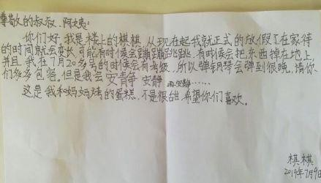
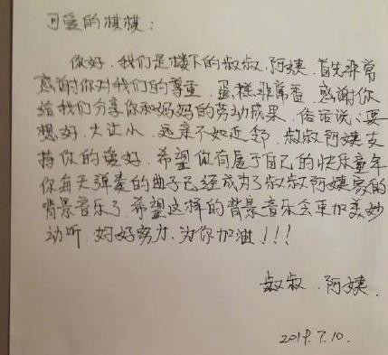
楼上女孩请求谅解 楼下邻居温暖回信
棋棋马上就要钢琴考级了，她每天刻苦练琴，琴声影响到了邻 居的休息，遭到了投诉。为此，她给邻居黄叔叔写了一张留言条请 求包容和原谅，还送了自己和妈妈烤的蛋糕。黄叔叔看完信后特别 感动，也给棋棋写了一封信表示理解，还送了一个小熊玩偶呢！
From:广州共享课堂
5

Slide 7
感谢他们的宽容
活动园
我和南南在小区里玩,南南不小心把我撞倒在台阶上。顿时，我的膝盖磕得直流血。晚上，南南的爸爸妈妈带着他到我家道歉。我妈妈没有指责南南，说这只是意外，以后玩的时候小心点就行了。 | 生日那天，飞飞邀请好朋友来家里玩。他们在家里又跳又唱，一直玩到夜里很晚。邻居上来敲门，善意地提醒他们小声点。
收废品的老人在收废品时，不小心剐蹭到路边的汽车，车上留下一道划痕。老人不停地自责，留在原地等待车主。车主了解了事情的原委，不但没有要求老人赔偿，还表示敬佩老人诚实、勇于担责的精神。
结合上述示例，谈谈你如何看待实例中人物的宽容做法。
6

Slide 8
你遇到过类似的事情吗？请和小组同学交流以下，谈谈宽容对生活的意义。

Slide 9
丁丁和朋友来到了一个叫“宽容城”的神奇地方。他们听说这个城市有三处特别的文化景点······
游戏
请根据提示去猜出景点的名字

Slide 10
景点1
人们遇到纷争或冲突，感到很气愤时，就会去喝一杯这个泉里面的泉水，让自己平静下来。
随机点名

Slide 11
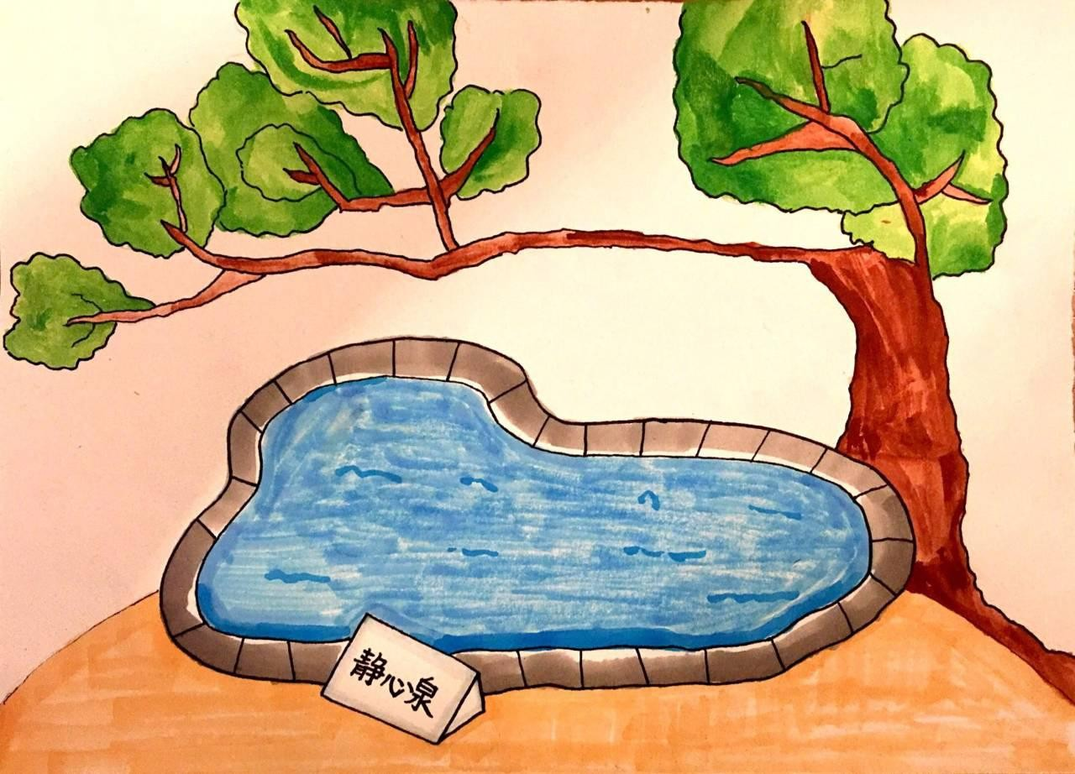
答案：
静心泉

Slide 12
景点2
这是一面神奇的镜子，可以照出每个人的缺点和不足，让人懂得人无完人，需要包容，谅解他人。
随机点名

Slide 13
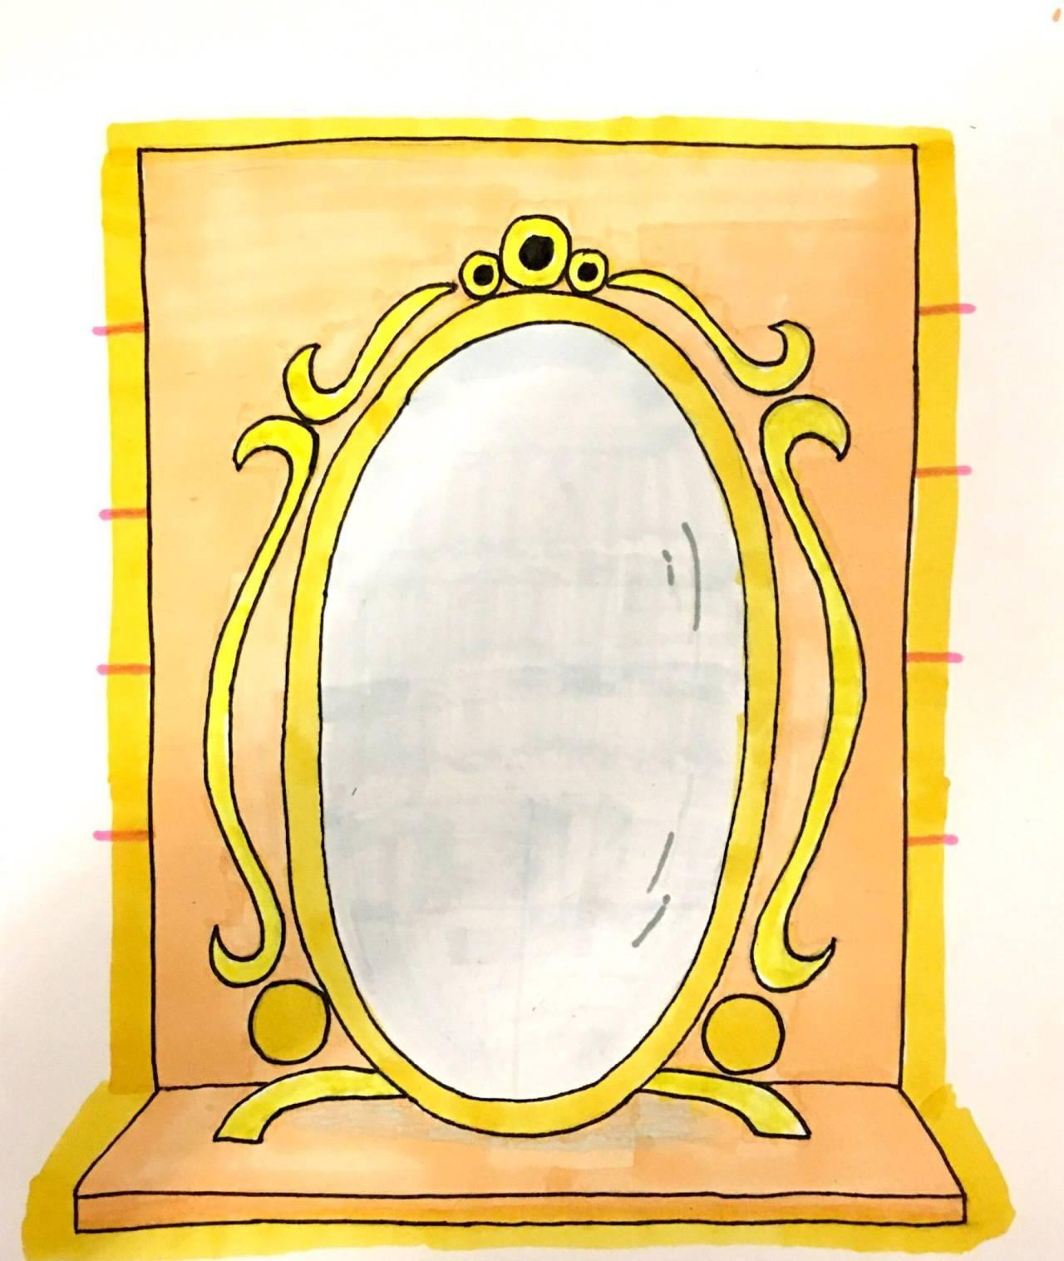
答案
包容镜

Slide 14
景点3
城里还有一座特别的亭子，只要人们去那里坐坐，就会想到只有相互礼让，生活才能和和美美。
随机点名

Slide 15
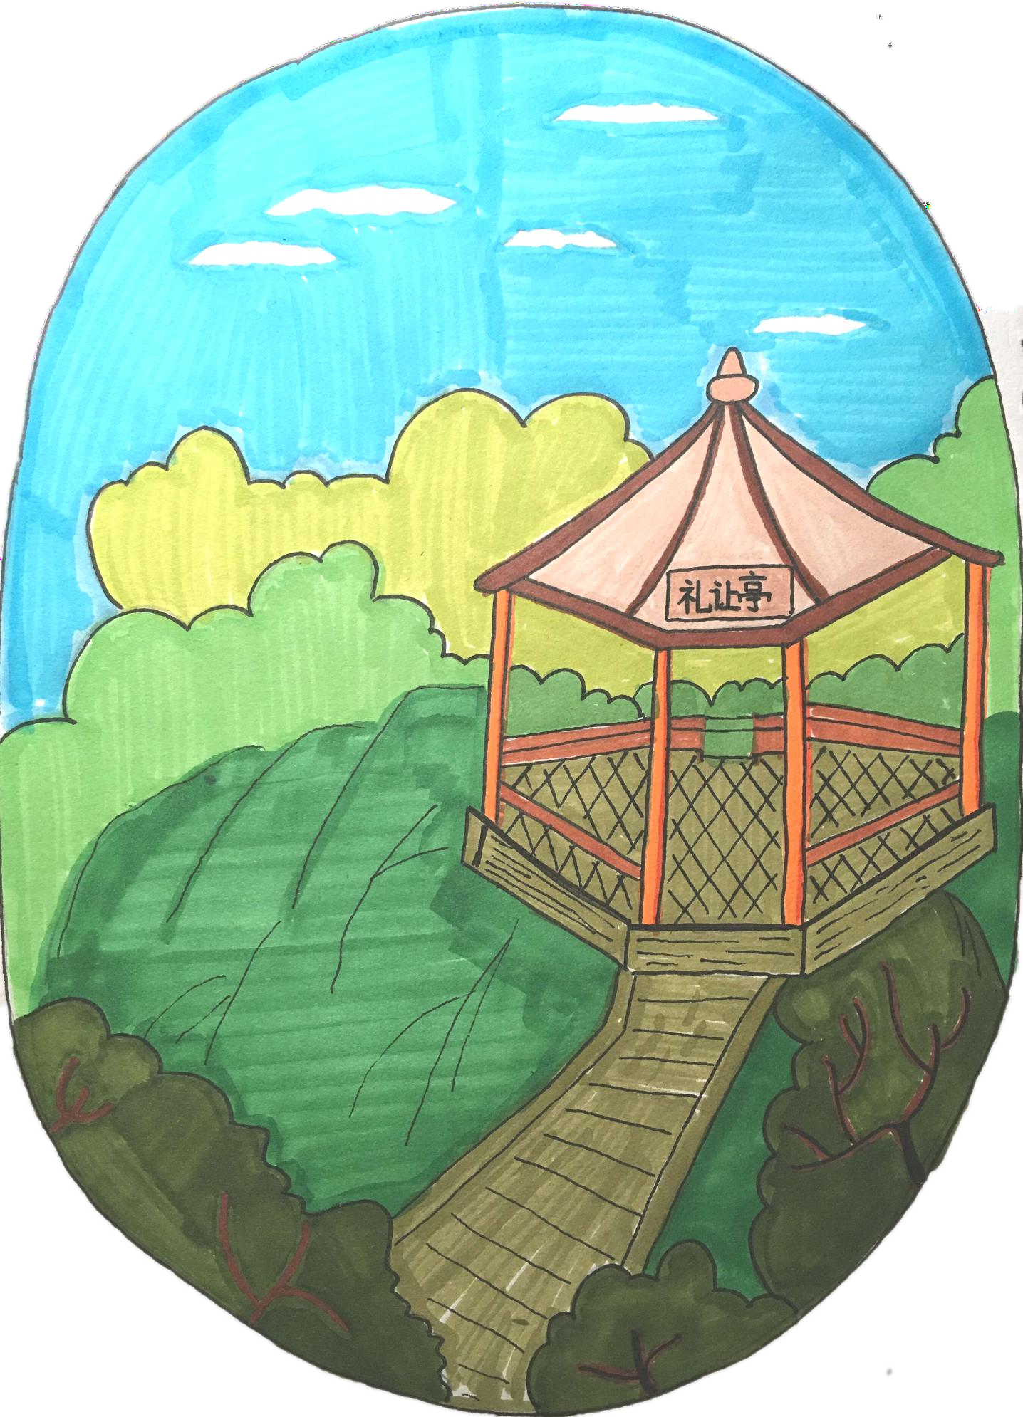
答案
礼让亭

Slide 16
想象一下“宽容城”中三处特别的文化景点对“宽容城”人们生活的作用。假如“宽容城”中没有了“宽容”，人们的生活会变成什么样
随机点名

Slide 17
宽容不仅使社会生活环境更加和谐、友善，也使我们内心保持平和、安定，让我们生活得幸福、愉快。

Slide 18
游戏
唤起答题
一定要注意用http而不是https啊(悲

Slide 19
请同学们阅读”阅读角”里面的内容

Slide 20
拥有一颗宽容心
在日常生活中，人们忙于工作和生活，彼此之间难免产生摩擦、冲突，让人不开心，而宽容能让我们心胸开阔。

Slide 21
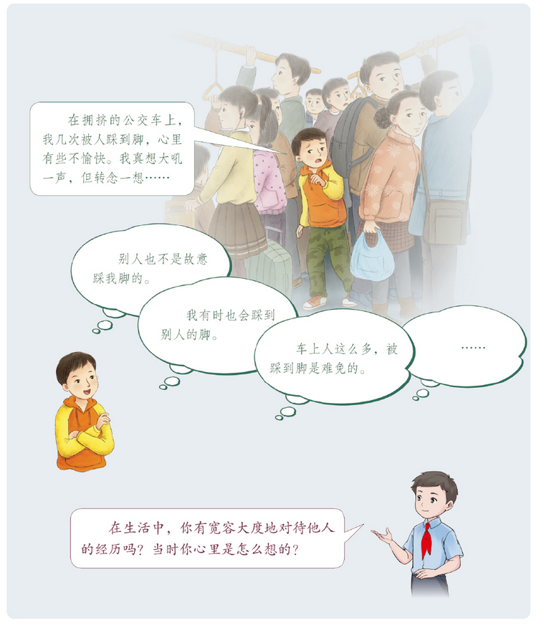
随机点名

Slide 22
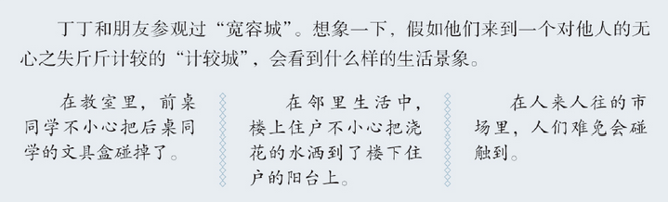

Slide 23
宽容让我们在面对他人的无心之失时要大度、不计较；在面对他人的伤害时，平息心中的不满，放弃报复的想法，懂得原谅他人。
有几个同学很疑惑，明明是别人伤害了我们，为什么还要宽容呢？为此，我们请来啄木鸟医生帮忙。琢木鸟医生认为要解决同学们心中的疑惑，需要找出长在心中的三条“虫子”。

